Slide 1

Defensa en Profundidad: Fortaleza Digital de TechSolutions Corp.
Una estrategia de seguridad con múltiples capas para proteger los activos digitales. Inspirada en tácticas militares, busca desgastar al atacante con defensas consecutivas.
MY. GOMEZ RODRIGUEZ
MY. CUBIDES ELKIN
MY. AGUILAR ANDRÉS

Slide 2
Contexto de TechSolutions Corp.
Líder Global
Infraestructura Compleja
Empresa líder en software y servicios en la nube con vasta cantidad de datos sensibles.
Centros de datos, nube híbrida (AWS, Azure), oficinas globales y fuerza laboral remota.

Slide 3




El Incidente: Actividades Anómalas
Fase 1: Vectores Iniciales
Phishing sofisticado, vulnerabilidad de día cero, malware por red social.
Fase 2: Movimiento Lateral
Estación de trabajo comprometida, escaneo interno, elevación de privilegios.
Fase 3: Objetivo Final
Exfiltración de propiedad intelectual, código fuente, y ataque de ransomware.

Slide 4
Análisis de Amenazas y Vulnerabilidades
Amenazas Identificadas
Vulnerabilidades Expuestas
Phishing dirigido
Software obsoleto
Vulnerabilidad día cero
Falta de segmentación
Malware en redes sociales
Credenciales débiles
Movimiento lateral
Falta de RBAC
Exfiltración y ransomware
Monitoreo insuficiente

Slide 5
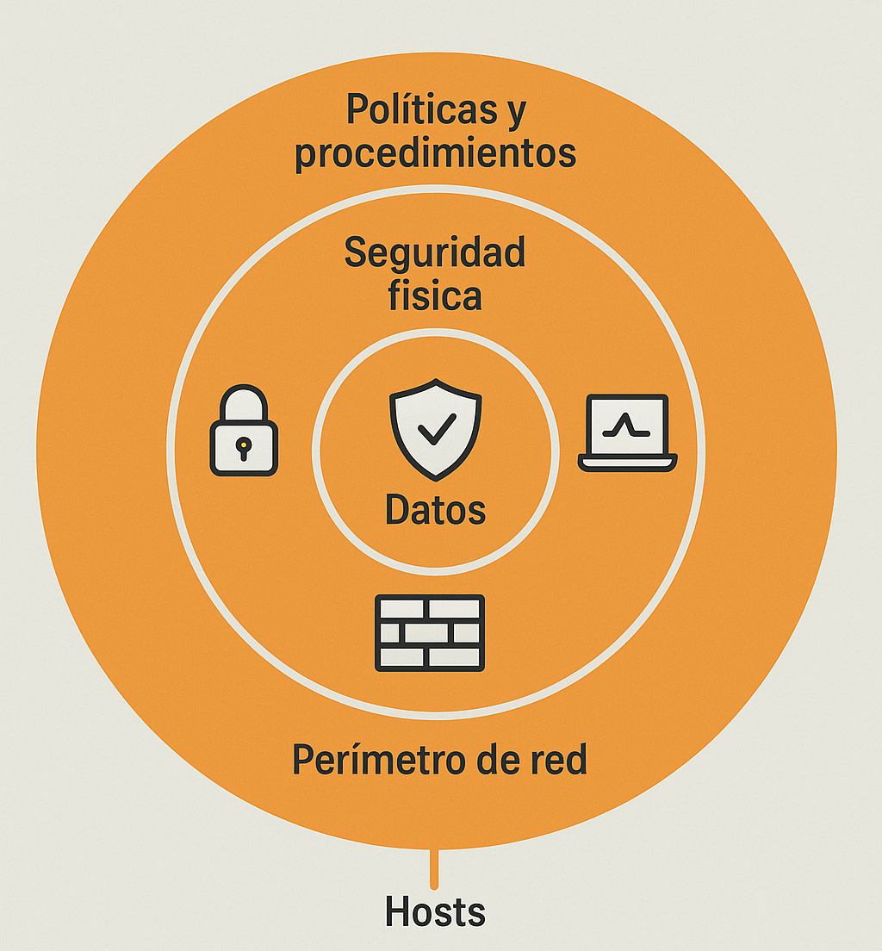
Principios de Defensa en Profundidad
Redundancia de Controles
Controles preventivos, detectivos y reactivos en cada capa.
Minimización de Ataque
Reducir la superficie expuesta a posibles ataques.
Control Granular
Acceso y privilegios mínimos para usuarios y sistemas.
Segmentación
Separación lógica y física de la red.
Educación Continua
Capacitación y simulaciones de ataque realistas.

Slide 6
Capas de Defensa Propuestas
Perímetro/Red Externa
1
NGFW, WAF, ZTNA, RTaaS, segmentación DMZ.
2
Red Interna/Segmentación
Microsegmentación, NAC, IDS/IPS, Honeypots.
Endpoint/Dispositivos
3
EDR/MDR, control USB, contenedores, Sandbox.
4
Aplicaciones
SDLC, escaneo de vulnerabilidades, RASP, RBAC.
Datos
5
Cifrado, DLP, backups inmutables, detección de anomalías.
6
Identidad y Acceso
MFA, privilegios mínimos, IAM federado, rotación de credenciales.
Operaciones y Concienciación
7
Simulacros, formación, manuales, Security Champions.

Slide 7

Respuesta al Incidente Actual
Contención Inmediata
Erradicación
Recuperación
Aislar host, bloquear tráfico, resetear credenciales.
Remover cuentas maliciosas, reinstalar sistemas, aplicar parches.
Restaurar backups, reforzar monitoreo, auditoría continua.

Slide 8





Monitoreo y Mejora Continua
Auditorías Mensuales
Purple Teaming
Tabletop Exercises
MITRE ATT&CK
Informes al CISO para seguimiento.
Simulaciones trimestrales de ataques.
Ejercicios de mesa cada 60 días.
Integración en detecciones SIEM.

Slide 9

GRACIAS

